Slide 1
급여 관리 웹 프로그램
소규모 사업장을 위한
창업프로젝트II
3학년 박상인

Slide 2
목적
직원 수 5인 이하인 소규모 사업장의 급여 및 연차 관리를 편리하게 해준다.

Slide 3
제공하는 기능
1. 회원관리
관리자(사장님)과 직원을 분리한 회원가입
2. 직원관리
직원을 추가, 삭제, 직원으로 가입한 회원 승인

Slide 4
제공하는 기능
3. 급여관리
년, 월로 검색하여 저장된 직원의 급여를 저장, 수정, 삭제
4. 퇴직금관리
직원의 월급을 전부 계산하여 퇴직적립금 계산
5. 연차관리
관리자가 연차를 등록하거나 직원이 신청하면 승인하여 내역을 저장
남은 연차 숫자를 확인

Slide 5
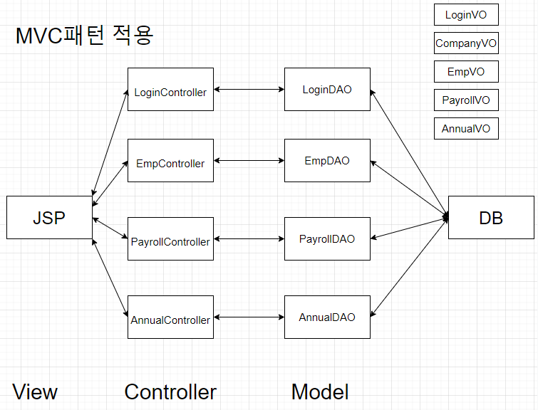
시스템구성도

Slide 6
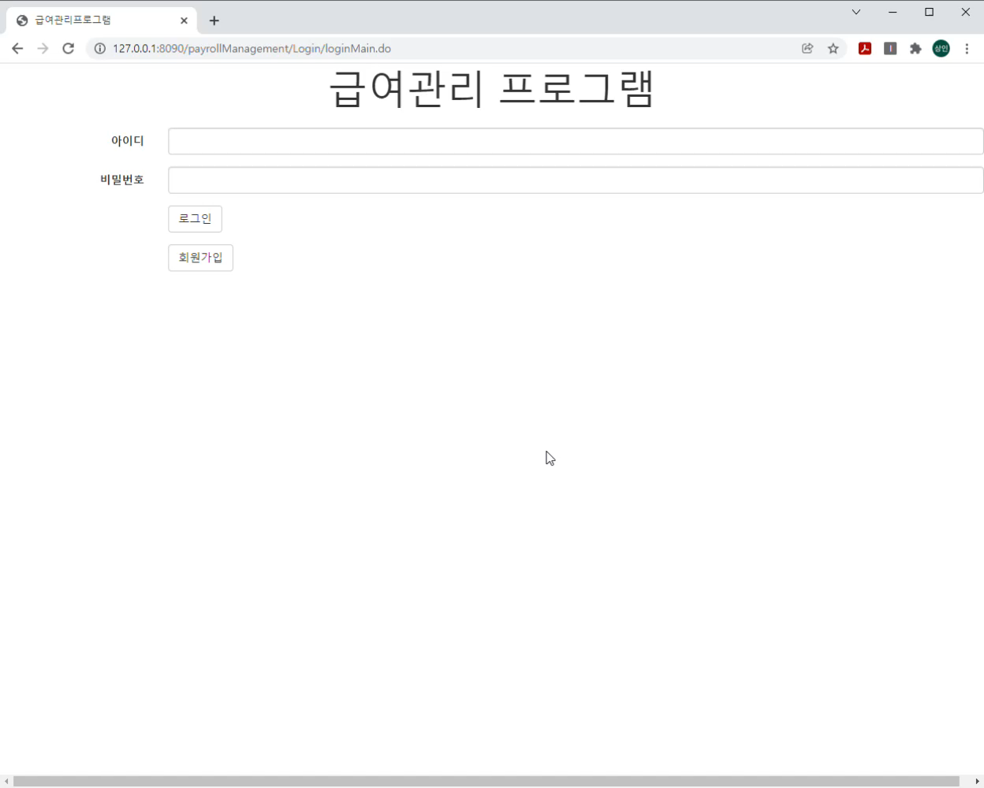
데모 영상
회원가입

Slide 7

데모 영상
직원관리

Slide 8
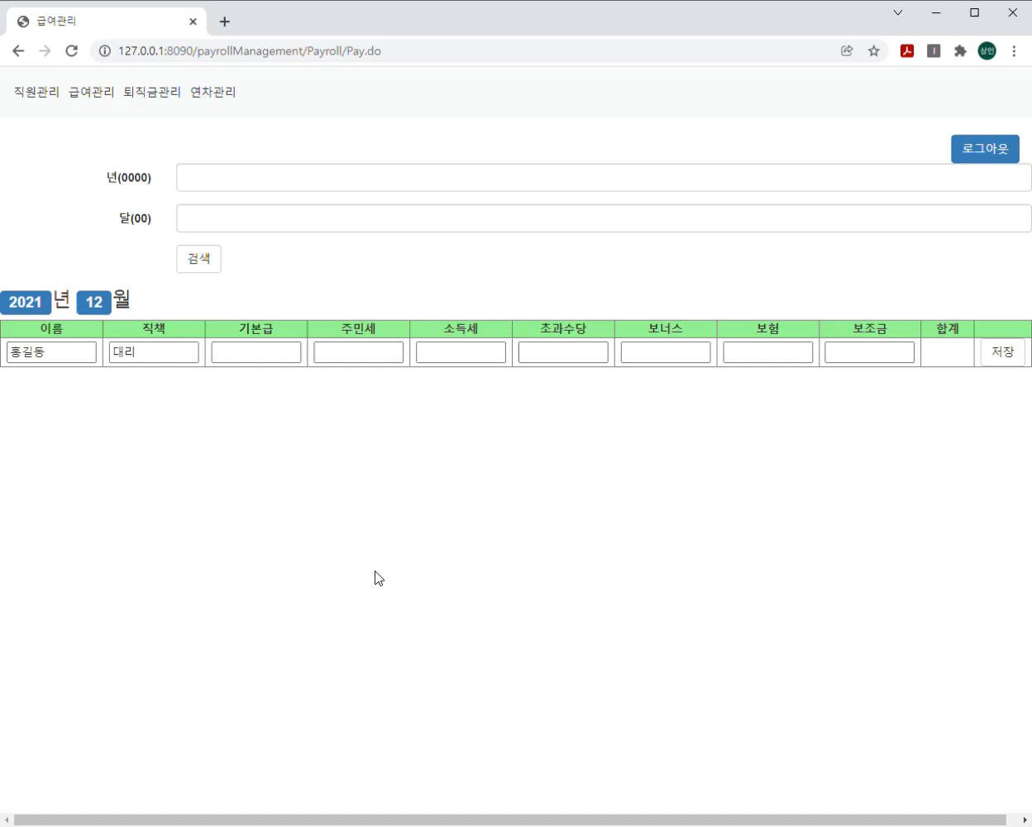
데모 영상
급여관리
퇴직금관리

Slide 9
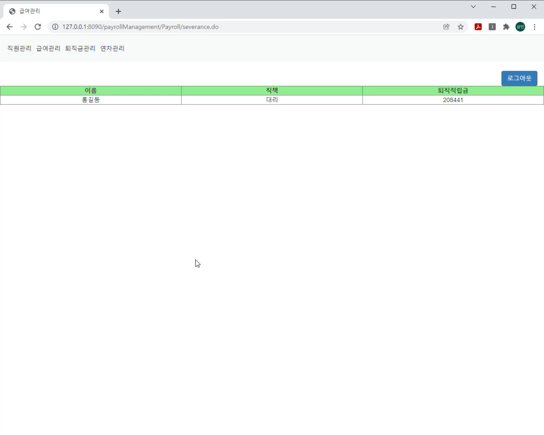
데모 영상
연차관리

Slide 10
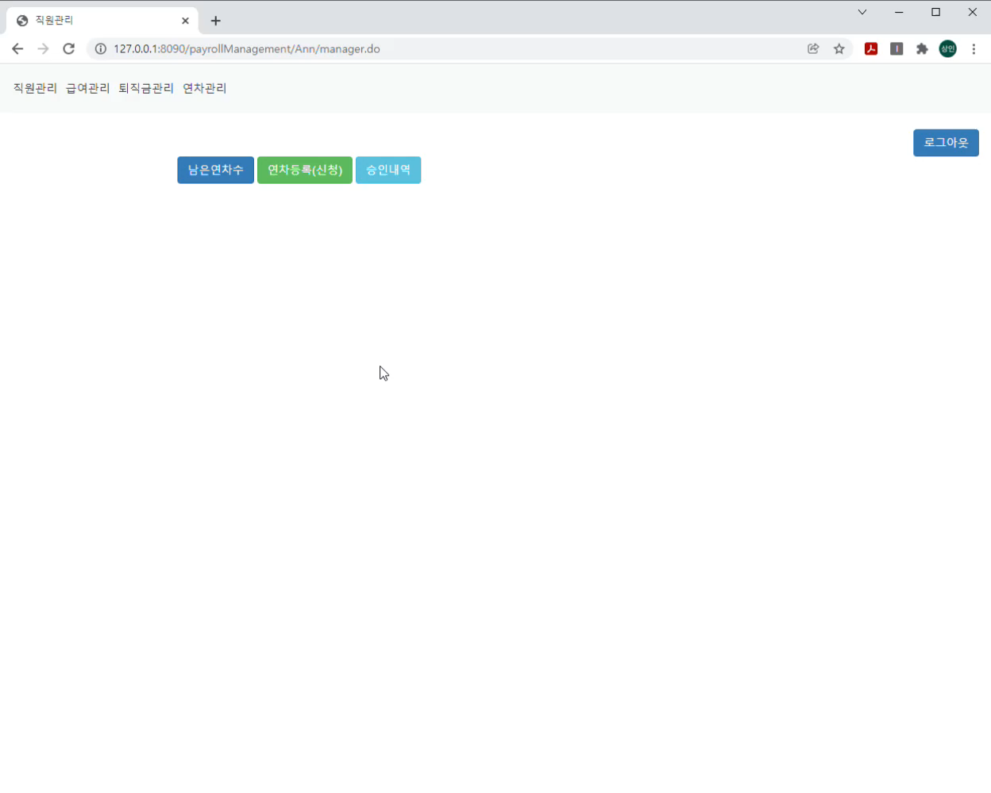
데모 영상
직원
연차관리

Slide 11
감사합니다

